Slide 1
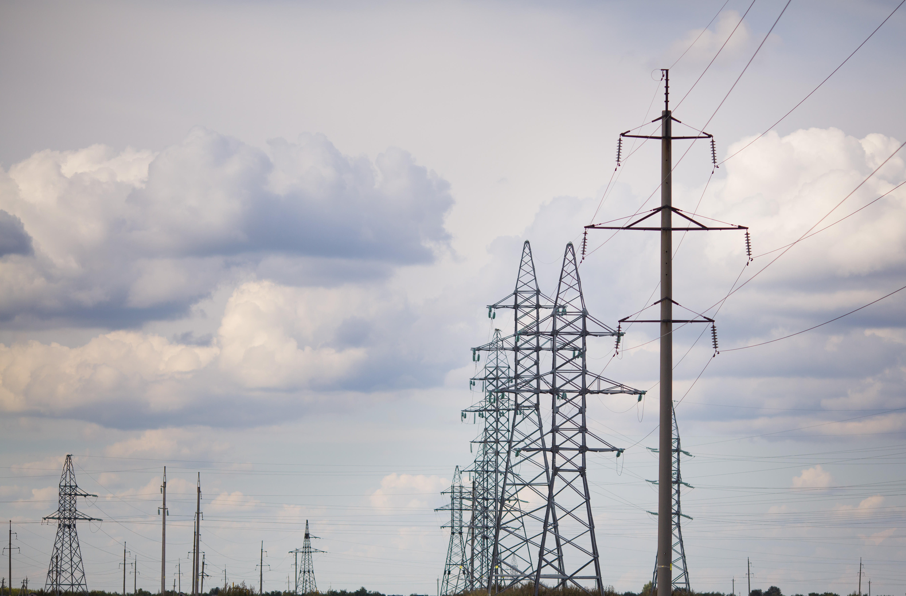
Аксубаевские районные распределительные сети ОАО «Сетевая компания» Чистопольские электрические сети
Цели и основные задачи предприятия- обеспечение бесперебойной и качественной электрической энергией потребителей, подключенных к электрическим сетям Аксубаевский районных распределительных сетей

Slide 2
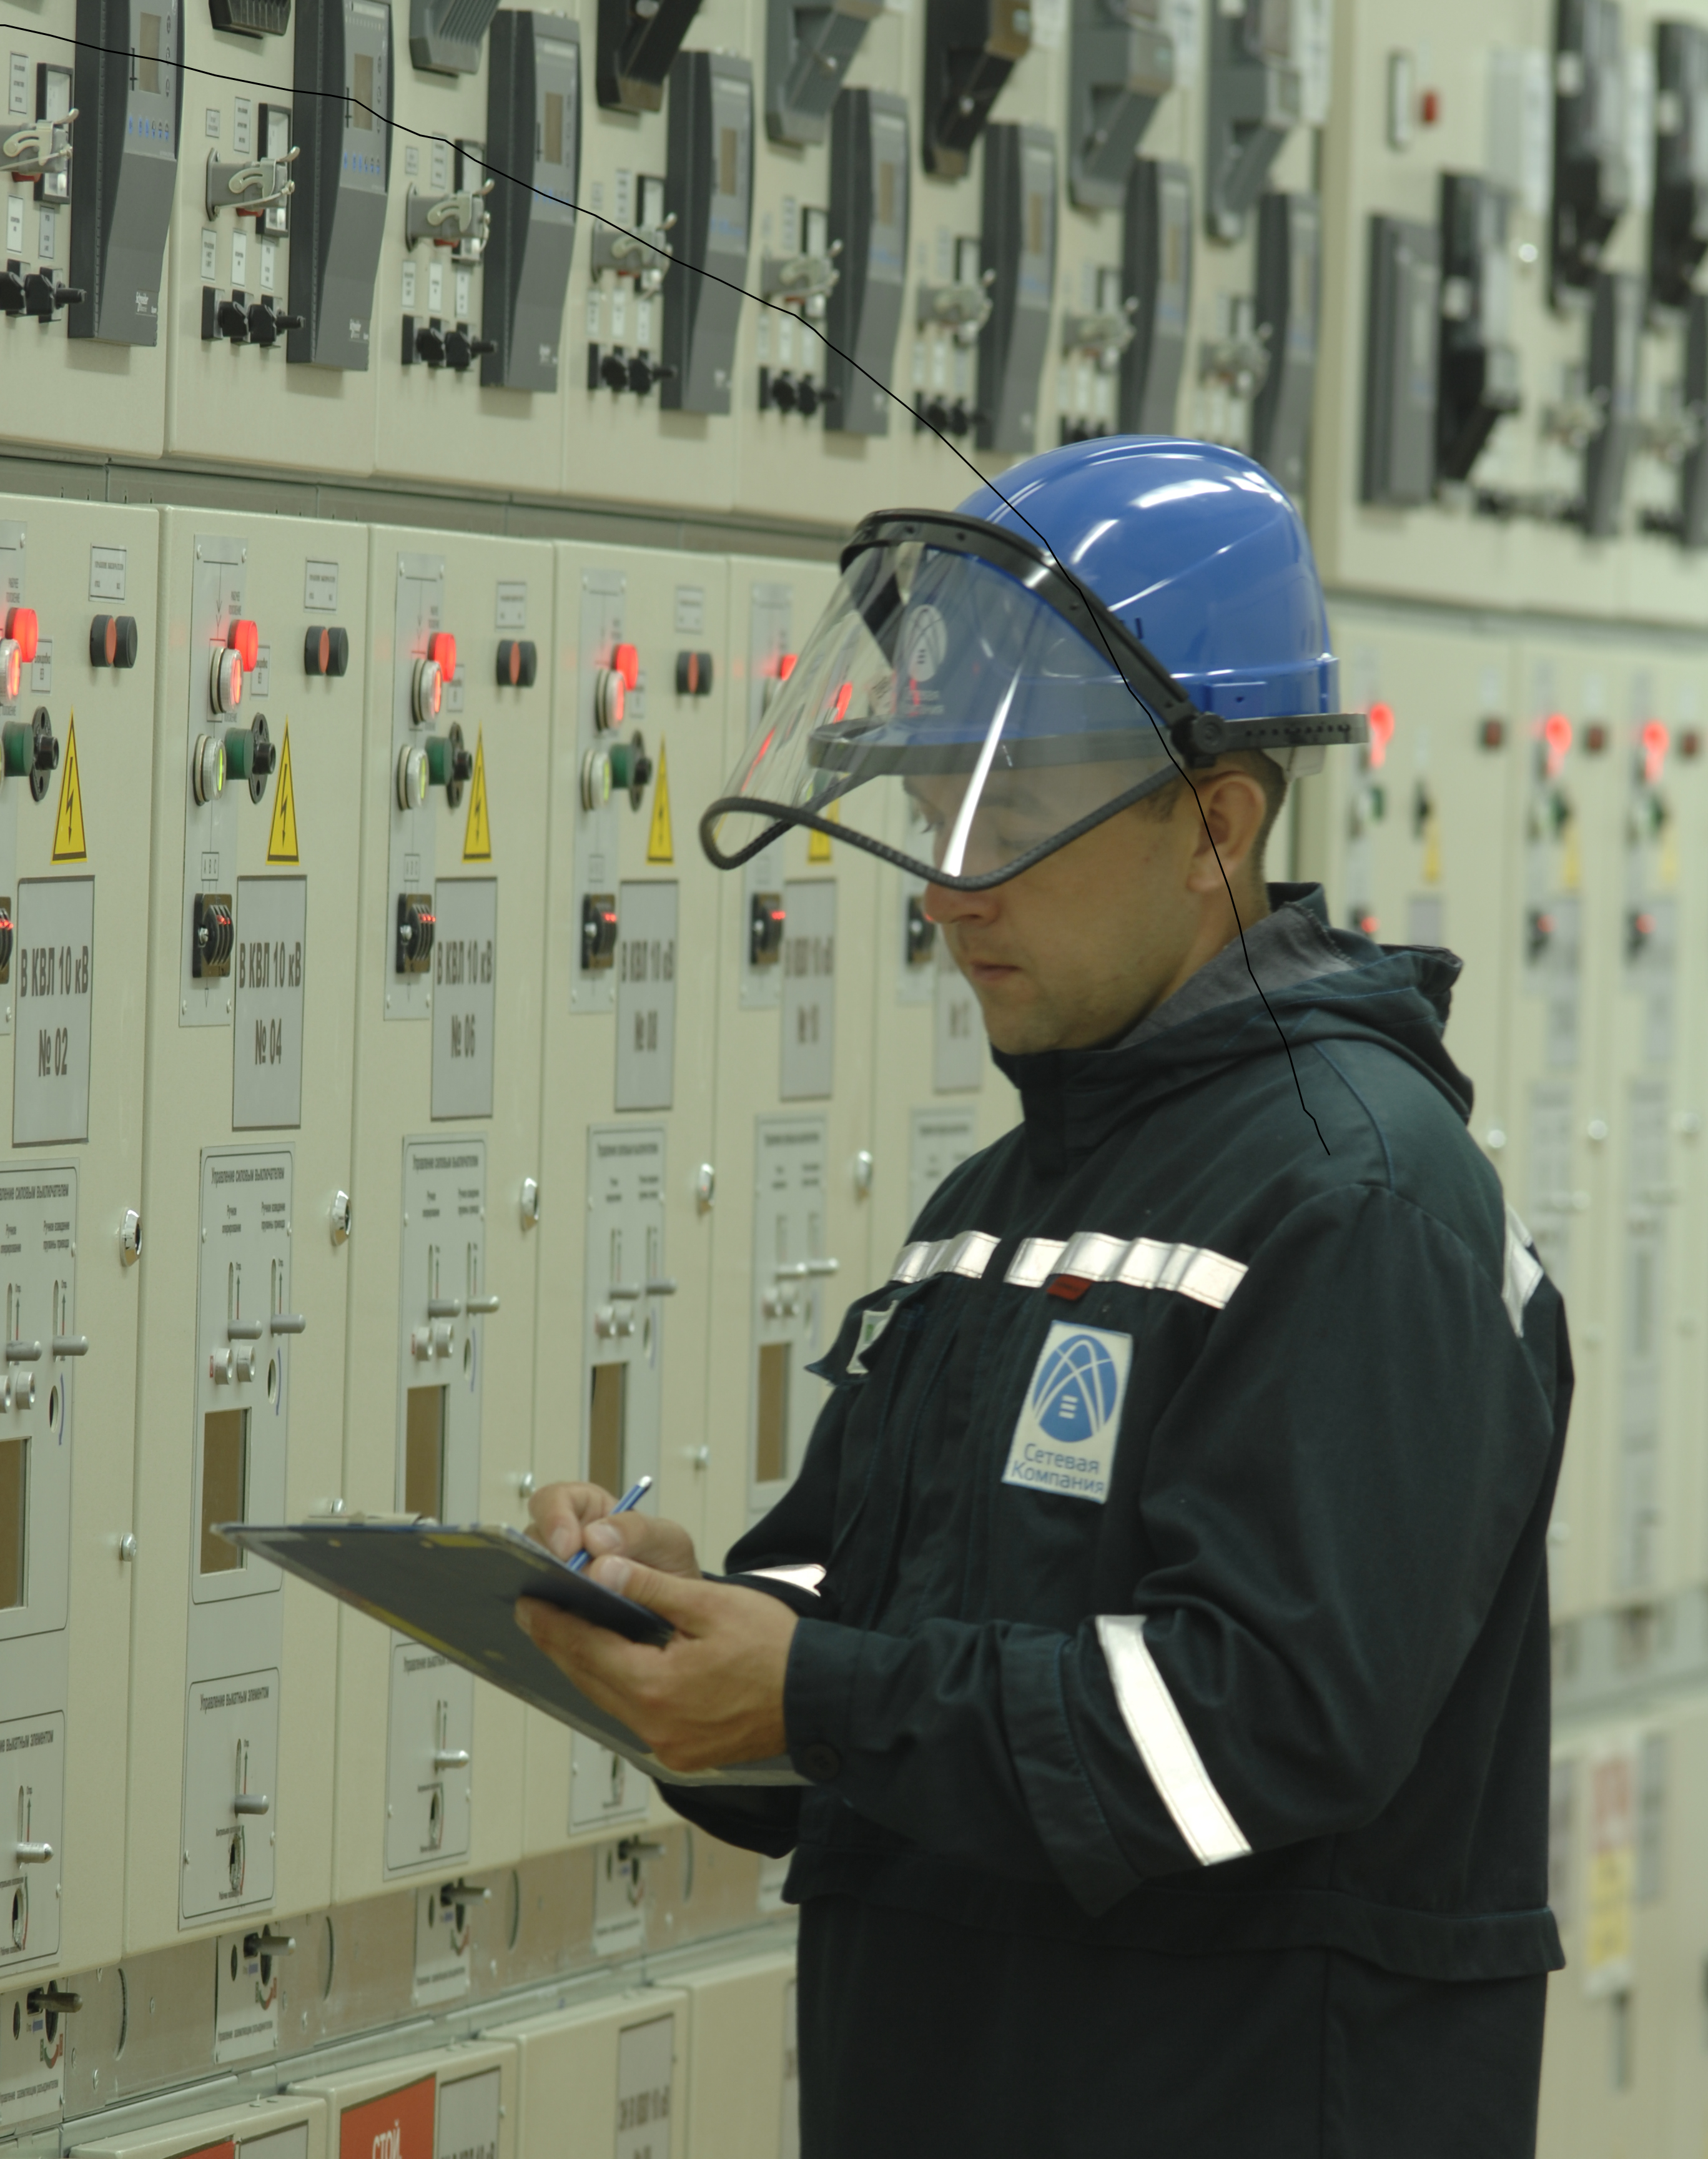
В Аксубаевском РЭС работают 79 работников, из них 19 ИТР. Весь персонал проходит обучение в специальный учебных энергетических центрах и повышение квалификации по направлениям деятельности, обеспечивается специальной одеждой и индивидуальными средствами защиты.
Входит в десятку самых крупных электросетевых компаний России, по величине передаваемой мощности.

Slide 3
В РЭС ведется подготовка работников, а также повышение квалификации
Вводный инструктаж
Первичный инструктаж
Обучение по охране труда
Стажировка
Проверка знаний
Дублирование (оперативный и оперативно-ремонтный персонал)
Вновь принятые
Повторные и внеплановые инструктажи
Целевые инструктажи
Спецподготовка (оперативный и оперативно-ремонтный персонал)
Обучение по охране труда
Контрольные противоаварийные и противопожарные тренировки
Проверка знаний
Все работники
Входит в десятку самых крупных электросетевых компаний России, по величине передаваемой мощности.

Slide 4
Специальная одежда для персонала Аксубаевского РЭС
Персонал Аксубаевского РЭС своевременно и в полном объеме обеспечивается средствами индивидуальной защиты, а именно специальной одеждой, специальной обувью, другими средствами защиты от воздействия вредных производственных факторов.
На обеспечение специальной одеждой персонала Аксубаевского РЭС ОАО «Сетевая компания» потратила:
- за 2022 год- 1млн. 310 тыс. руб.
Образцы специальной одежды для персонала Аксубаевского РЭС
Сапоги термостойкие – сапоги термостойкие для защиты ног от воздействия электрической дуги, нефти и нефтепродуктов.
Огнестойкая каска – огнестойкие каски предохраняю от повреждения головы падающими предметами, теплового воздействия электрической дуги, а также защищают от кратковременного случайного контакта с проводниками, находящимися под напряжением.
Костюм термостойкий – предназначен для защиты тела от воздействия электрической дуги.

Slide 5
В РЭС уделяется огромное значение соблюдения требований охраны труда, организовано проведение трехступенчатого контроля за соблюдением выполнения требований охраны труда, пожарной безопасности, промышленной безопасности, тем самым снижаются риски травматизма и несчастных случаев.
Первая ступень
Проводится мастером, руководителем группы ОДГ
ЕЖЕДНЕВНО
Вторая ступень
Проводится начальником РЭС, главным инженером РЭС.
Еженедельно
Входит в десятку самых крупных электросетевых компаний России, по величине передаваемой мощности.
Третья ступень
Проводится руководителями филиала
ЕЖЕМЕСЯЧНО

Slide 6
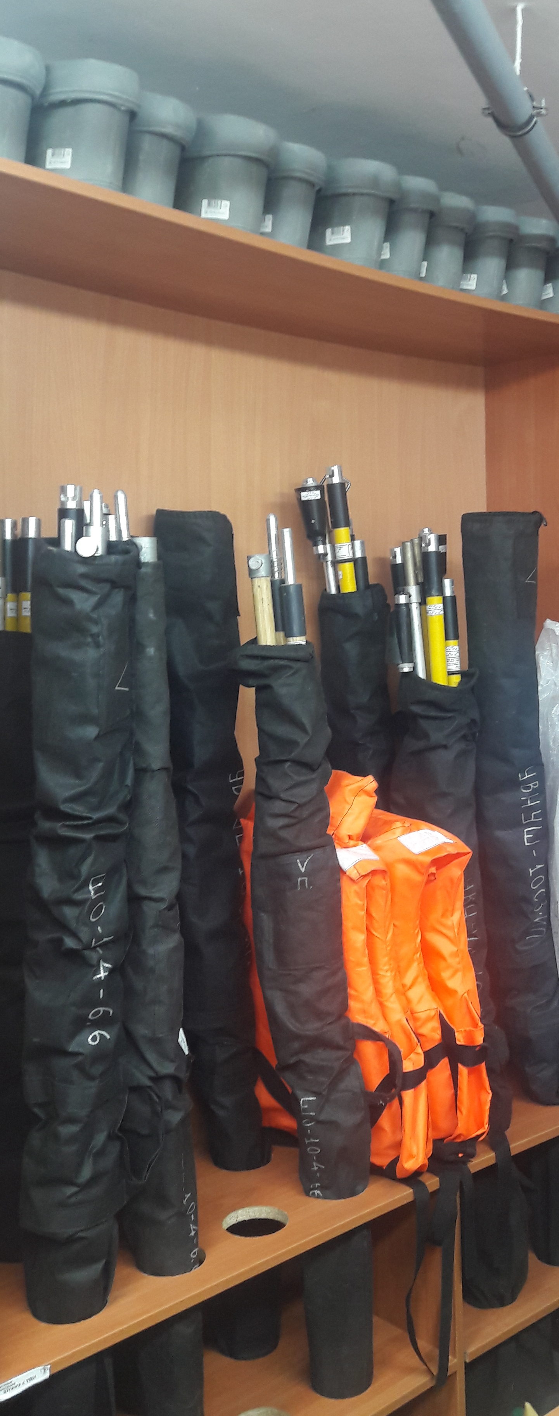
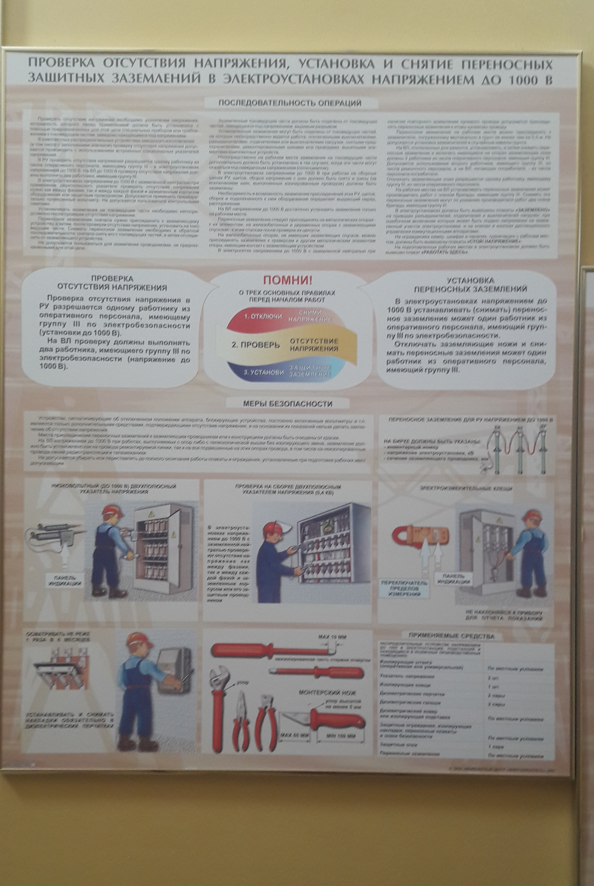
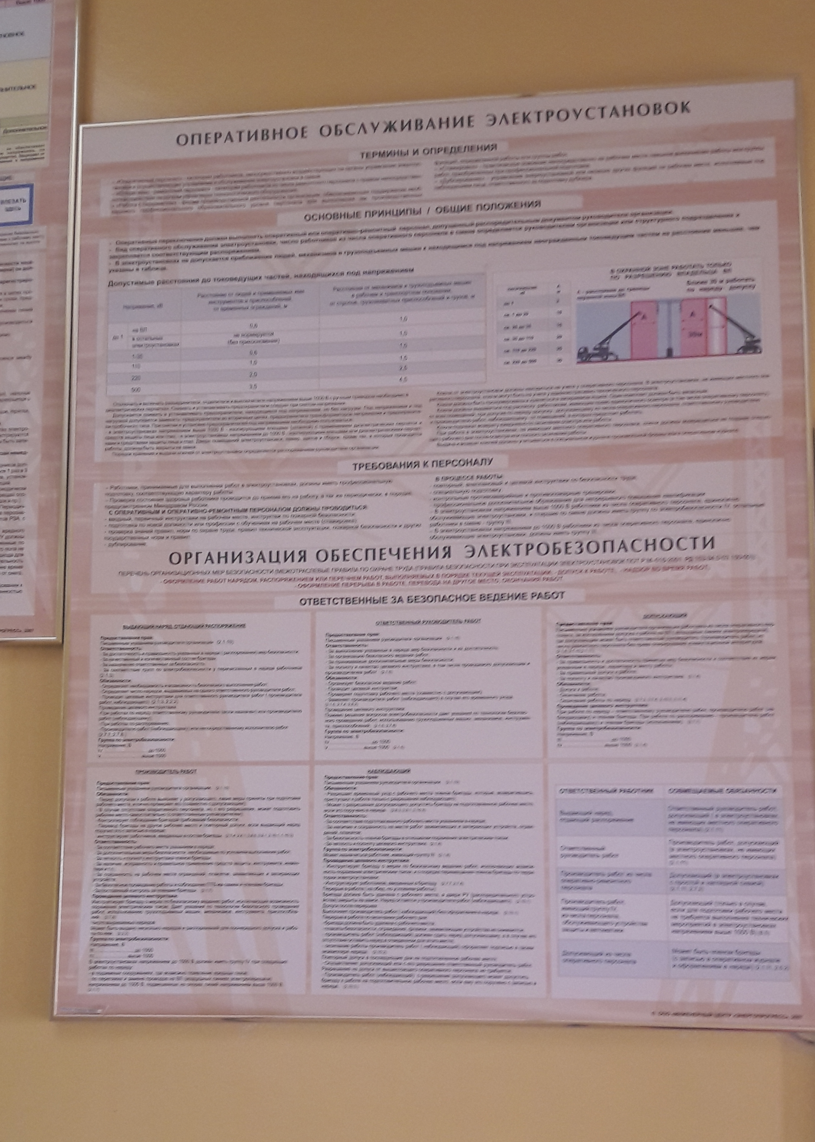
Примеры организации обеспечения охраны труда в Аксубаевском РЭС
Стенды по охране труда
Входит в десятку самых крупных электросетевых компаний России, по величине передаваемой мощности.
Организация хранения средств защиты

Slide 7
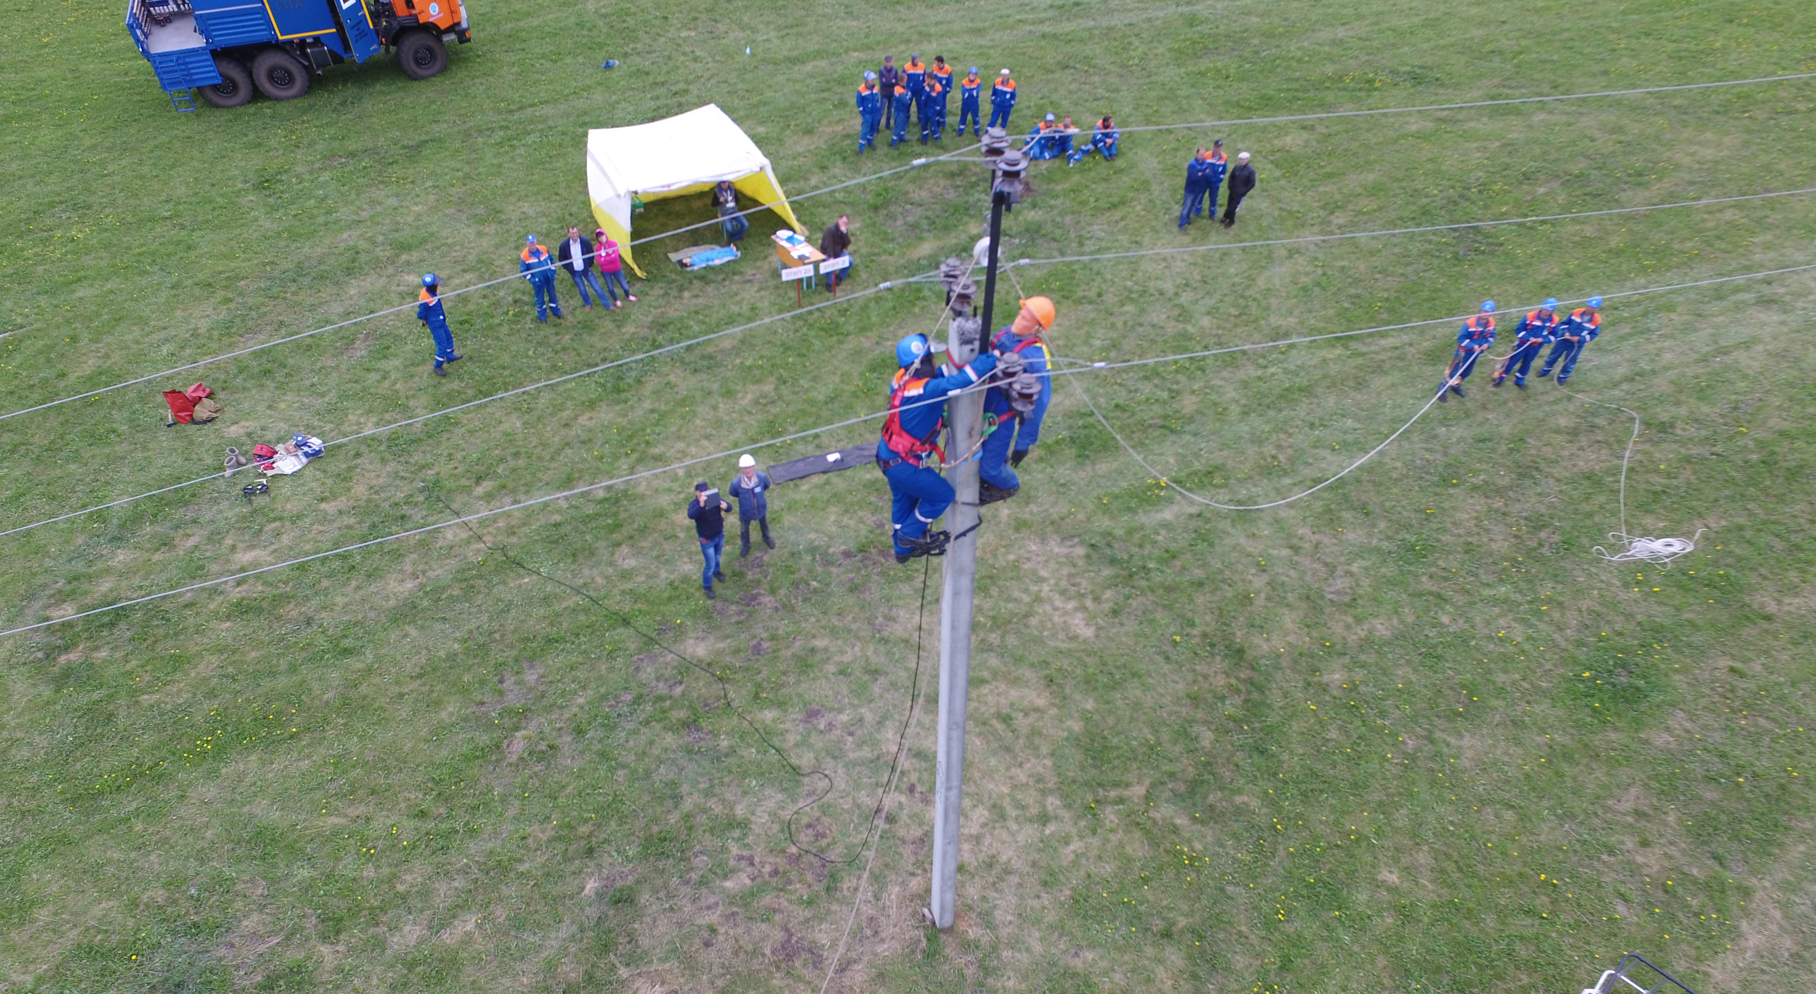
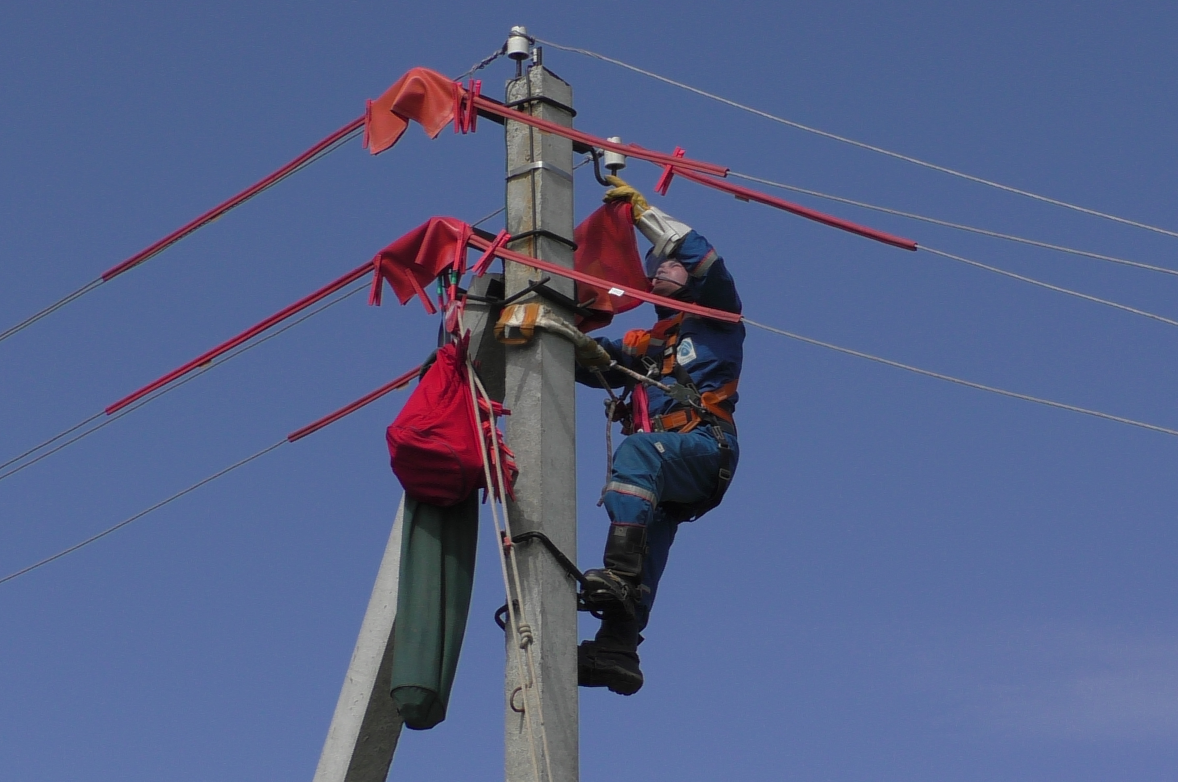
Проведение соревнований
Ежегодное проведение соревнований среди лучших бригад ЧЭС по профессиональному мастерству включают в себя проверку теоретических знаний персонала (тестирование по правилам по охране труда), и владение практическими навыками, в том числе по оказанию первой медицинской помощи пострадавшему от действий электрическим током. В 2022году среди остальных РЭС филиала Аксубаеский РЭС занял 3 место.
Входит в десятку самых крупных электросетевых компаний России, по величине передаваемой мощности.

Slide 8
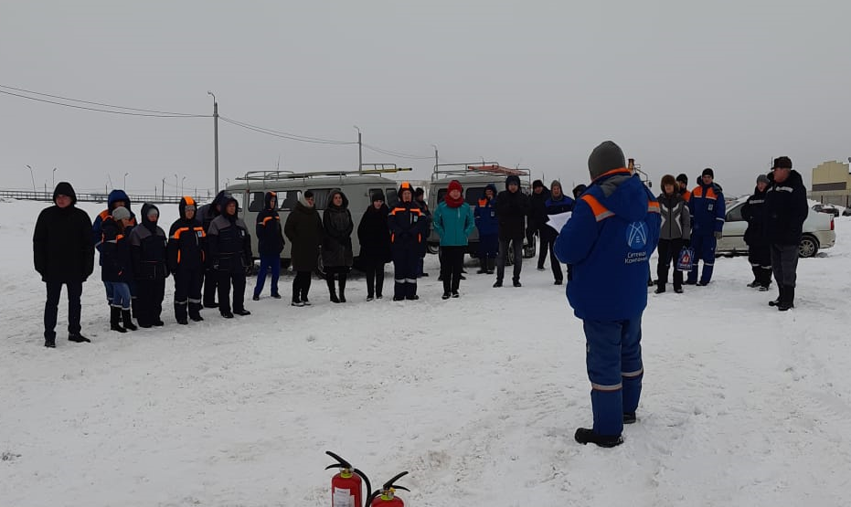
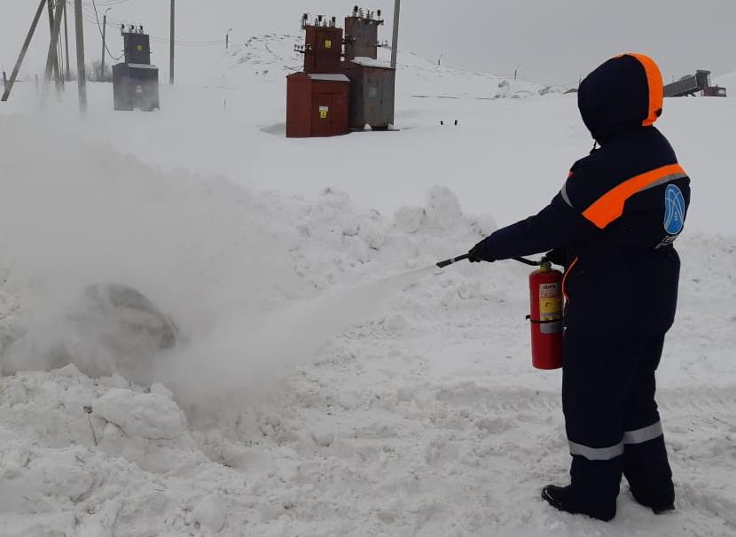
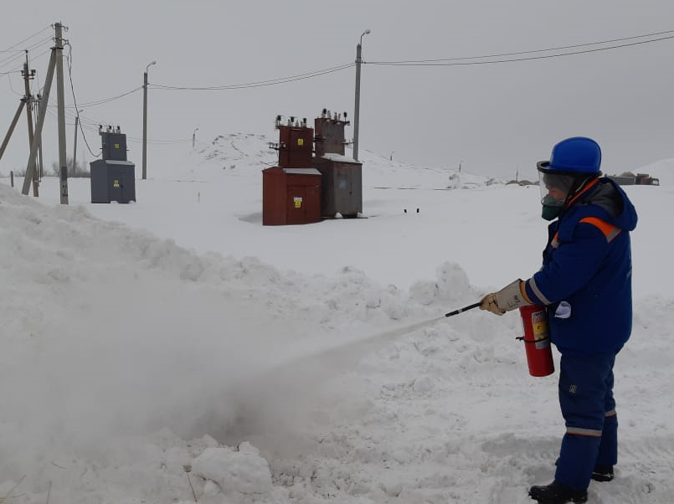
Проведение противоаварийных и противопожарных тренировок в Аксубаевском РЭС
Входит в десятку самых крупных электросетевых компаний России, по величине передаваемой мощности.

Slide 9
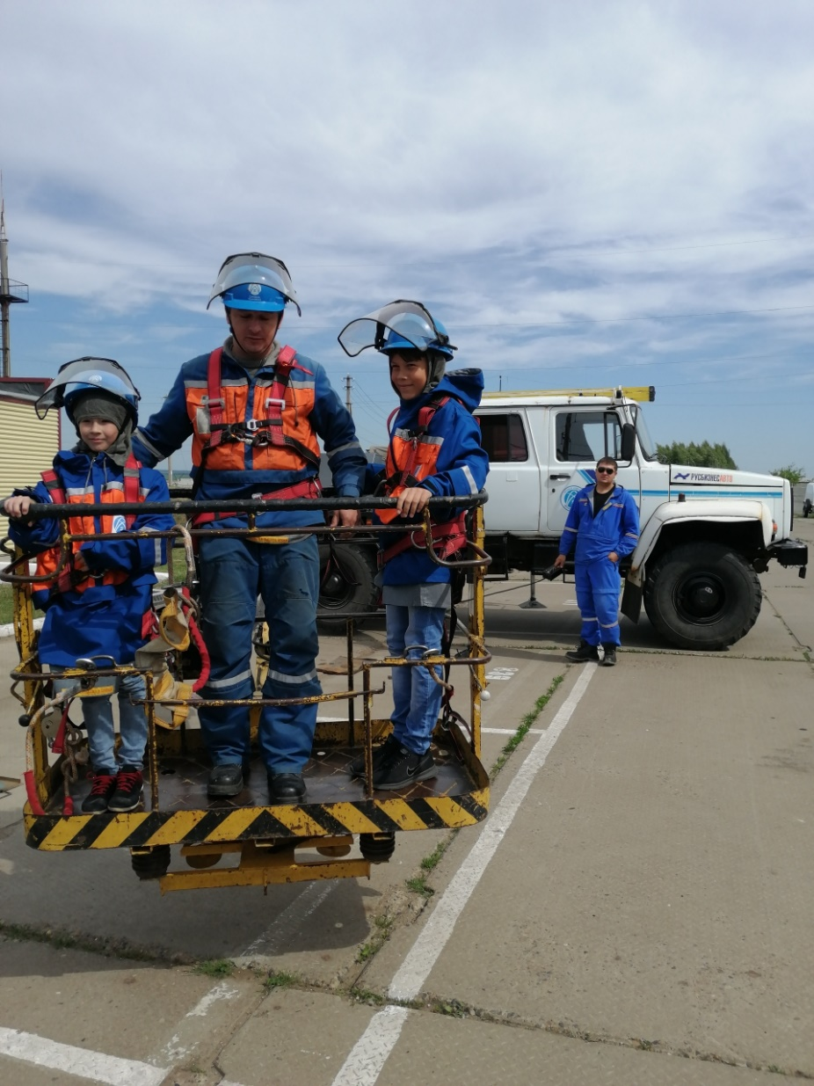
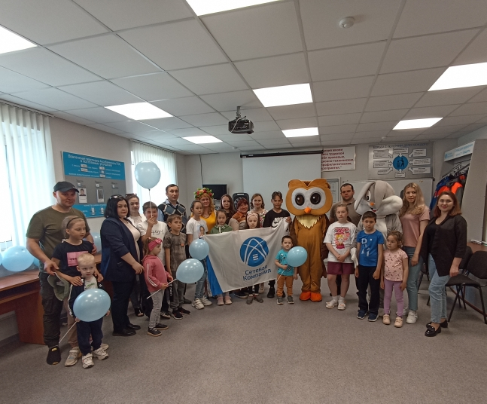
Работа с подрастающим поколением
В 2022 году проведен детский праздник для детей персонала РЭС. Детям рассказали про опасность электрического тока, основы оказания первой медицинской помощи, средства защиты и методы безопасности с электрическим током
Входит в десятку самых крупных электросетевых компаний России, по величине передаваемой мощности.

Slide 10
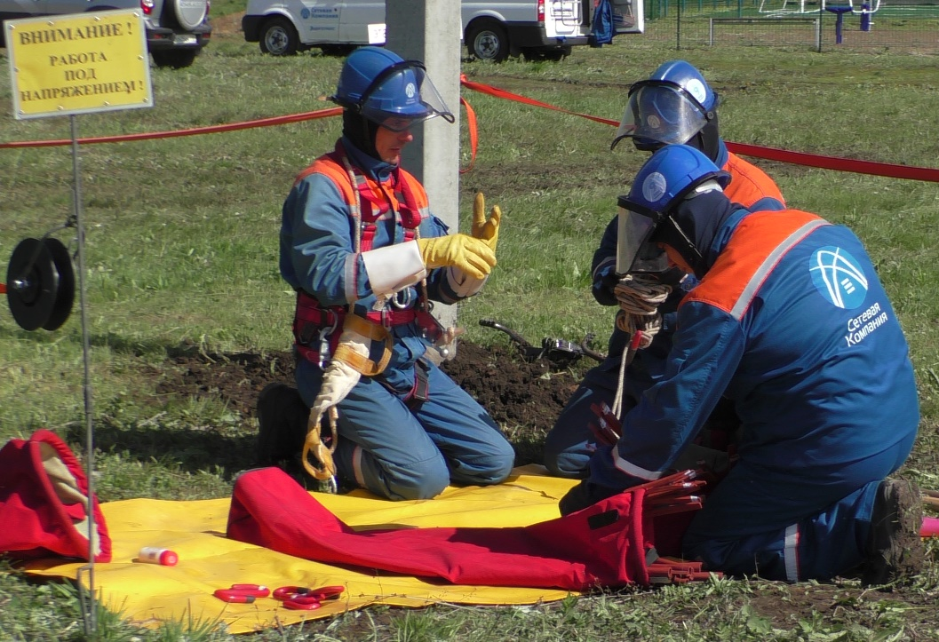
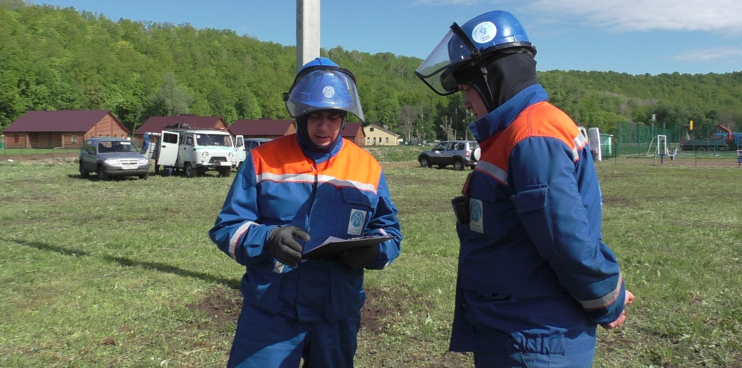
Ежегодное проведение всемирного дня охраны труда в Аксубаевском РЭС

Slide 11
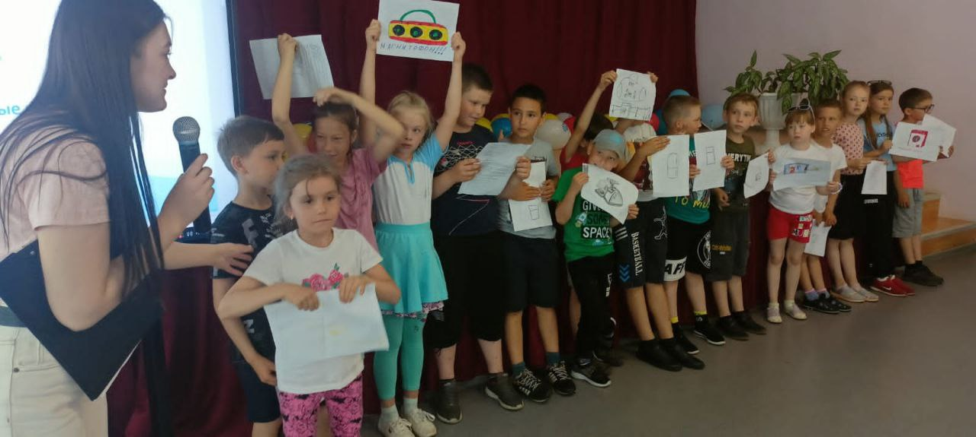
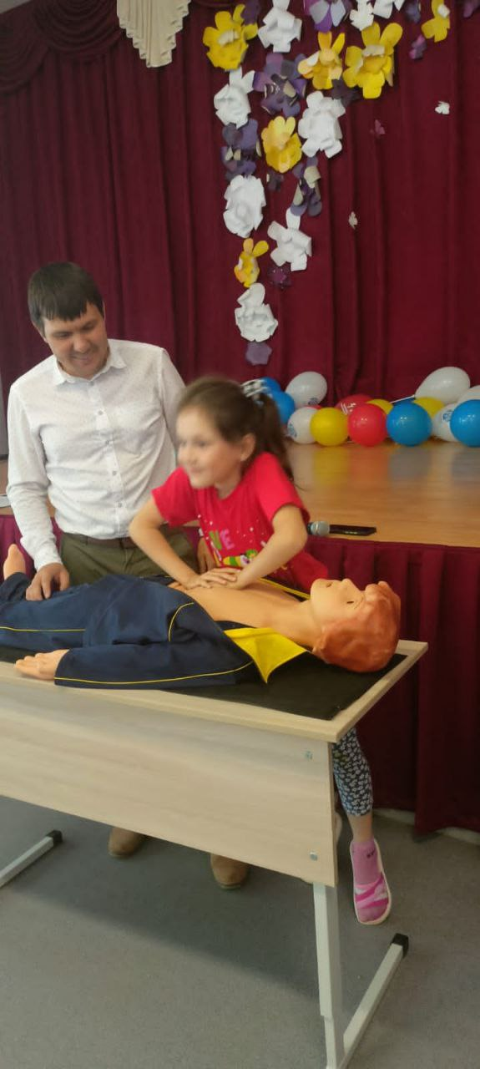
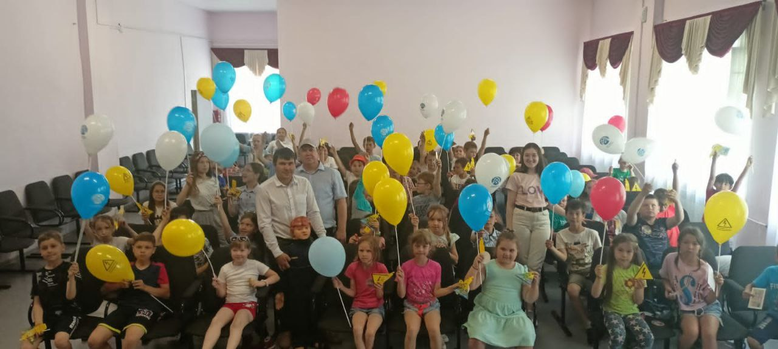
Проведение ежегодной акции «Безопасные каникулы»
На протяжении более 15 лет филиал Чистопольские электрические сети проводит Аксубаевском районе мероприятие «безопасные каникулы» в детских лагерях и учереждений. Конкурсы, блиц-вопросы, тесты, занимательные игры направленные на получение знаний детьми об опасности электрического тока, оказанием первой медицинской помощи при поражении электрическим током. Мероприятие «Безопасные каникулы» всегда завершаются вручением призов победителям конкурса
Входит в десятку самых крупных электросетевых компаний России, по величине передаваемой мощности.

Slide 12
Состояние условий и охраны труда в Аксубаевском РЭС
Обеспеченность спецодеждой и средствами индивидуальной защиты (СИЗ)
Обеспеченность инструментом и средствами производства
Обеспеченность транспортом
Обеспеченность инструкциями, технологическими картами и другими техническими и руководящими документами
Обучение и проверка знаний
Предварительный и периодический медосмотры
Направления улучшения
Качество обучения и подготовки работников
Организация работы в подразделении и бригаде
Качество инструкций и других руководящих документов
Входит в десятку самых крупных электросетевых компаний России, по величине передаваемой мощности.
Заинтересованность работника в соблюдении требований безопасности и охраны труда

